Slide 1
Пластмаси як різновид полімерів
Робота Роговченко Тетяни, 11-А

Slide 2
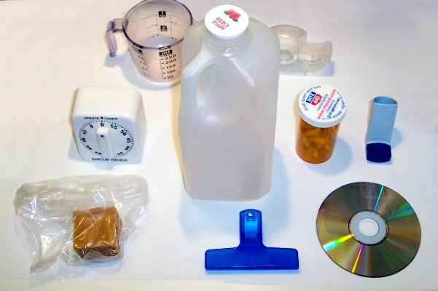
Пластична маса (пластмаса) — штучно створені матеріали на основі синтетичних або природних полімерів. Пластмаси формують при підвищеній температуі у той час, коли вони мають високу пластичність. Сировиною для отримання полімерів є нафта, природний газ, кам'яне вугілля, сланці. Поширенню пластмас сприяють їх мала густина, що значно зменшує масу деталей, висока корозійна стійкість, широкий діапазон властивостей.

Slide 3
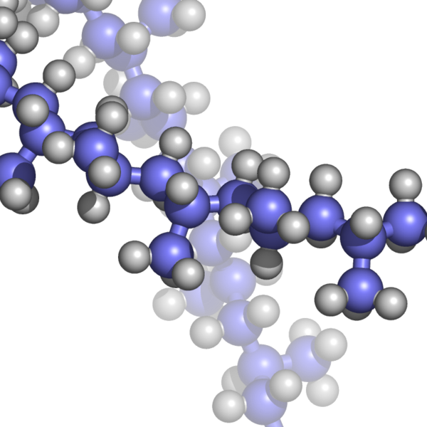
До складу найважливіших пластмас входять такі полімери:
Поліетилен
Поліпропілен
Полівінілхлорид
Полівінілацетат
Фенолоформальдегідні смоли

Slide 4
Наповнювачі та пластифікати
Пластмаси можуть містити наповнювачі, пластифікатори та спеціальні добавки, що надають пластмасі певних властивостей.
Наповнювачами можуть бути органічні або неорганічні речовини у вигляді порошків, волокон або листів . Наповнювачі підвищують міцність, зносостійкість, теплостійкість та інші властивості пластмас.
Пластифікатори вводять для підвищення пластичності та еластичності пластмас.
Добавки:
стабілізатори — речовини, які уповільнюють старіння;
барвники — речовини, що надають пластмасовим виробам декоративного вигляду;
каталізатори — речовини, що прискорюють твердіння пластмаси (уротропін, оксиди металів);
антистатики — речовини, які перешкоджають виникненню і накопиченню статичного електричного заряду у виробах з полімерних матеріалів.

Slide 5
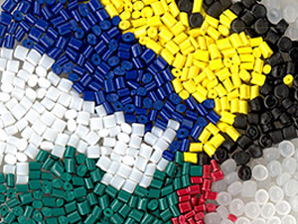
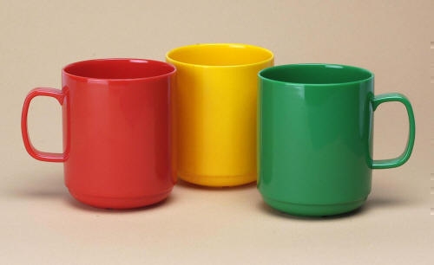
Класифікація пластмас
Залежно від властивостей смоли пластмаси поділяють на термопластичні і термореактивні.
Термопластичні пластмаси (термопласти) — це такі, що під час нагріву розм'якшуються, переходять у в'язко текучий стан, а при охолодженні затвердівають. Цей процес повторюється при повторному нагріві. Тобто такі пластмаси допускають повторну переробку.
Термореактивні пластмаси (реактопласти) нагріваючись розм'якшуються, але при певній температурі відбувається полімеризація, внаслідок якої смола переходить у твердий стан і повторна переробка таких пластмас неможлива.

Slide 6
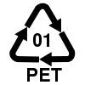
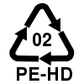
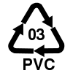
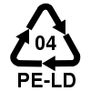
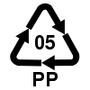
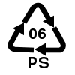
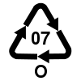
Система маркування пластмас
Для створення умов для утилізації пластикових предметів одноразового використання в 1988 році Співтовариством Пластикової індустрії була запроваджена система з ідентифікаційними кодами для маркування всіх видів пластмас. Маркування містить три стрілки у формі трикутника, всередині якого поміщена цифра, що означає тип пластика:

Slide 7
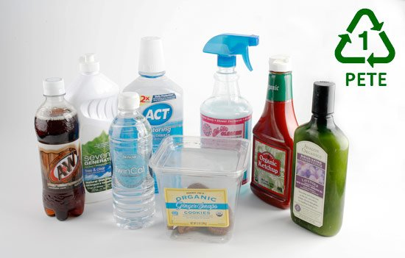
Види пластмас
Поліетилентерефталат (PETE/PET)
Найпоширеніший вид пластмас. В пляшки, що виготовляються з поліетилентерефталату, розливають різні напої, соняшникову олію, кетчупи, майонези, косметичні засоби. Переваги: дешевизна, міцність, безпечність. Недоліки: низькі бар'єрні властивості.

Slide 8
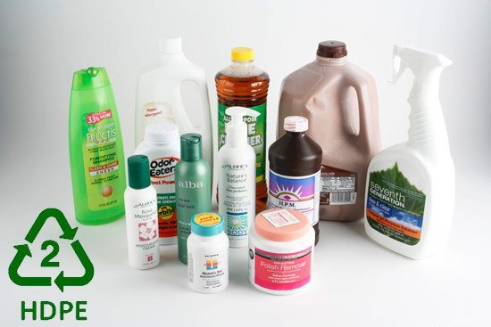
Види пластмас
Поліетилен високої щільності (HDPE)
Із поліетилену високої щільності виготовляються флакони для шампуней, косметичних та миючих засобів, каністри для моторних мастил, одноразовий посуд, контейнери і ємності для продуктів харчування, контейнери для заморожування продуктів, іграшки. Переваги: дешевизна, безпечність, міцність, легкість переробки, стійкість до масел.
Недоліки: уразливі для газів і тому непридатні для пакування продуктів

Slide 9
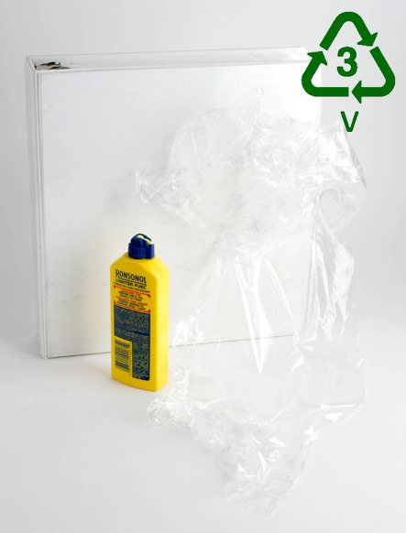
Види пластмас
Полівінілхлорид (PVC/V)
Полівінілхлорид, він же ПВХ, вініл застосовується для виготовлення лінолеуму, віконних профілів, кромки меблів, упаковки побутової техніки, штучної шкіри, плівки для натяжних стель, а також деяких іграшок. Переваги: стійкість до кислот, лугів, розчинників і масел, бензину, гасу, хороший діелектрик, не горить. Недоліки: важкість переробки, токсичність.

Slide 10
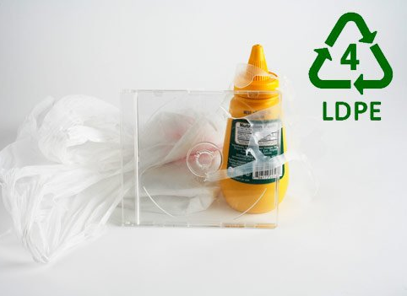
Види пластмас
Поліетилен низької щільності (LDPE)
Із поліетилену низької щільності виготовляються різні пакувальні матеріали, пакети для супермаркетів, CD, DVD диски. Переваги: дешевизна, легкість. Недоліки: низька рентабельність переробки.

Slide 11
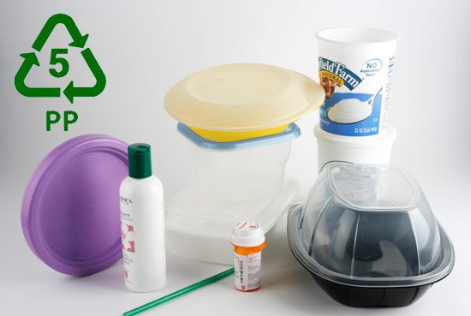
Види пластмас
Поліпропілен (PP)
З поліпропілену виготовляють відра, посуд для гарячих страв, одноразові шприци, мішки для цукру, контейнери для заморожування продуктів, кришки для більшості пляшок, маслянки, упаковку деяких продуктів харчування, в будівництві використовується для шумоізоляції. Переваги: термостійкість, стійкість до зношування. Недоліки: чутливий до світла та кисню, швидше старіє ніж поліетилен.

Slide 12
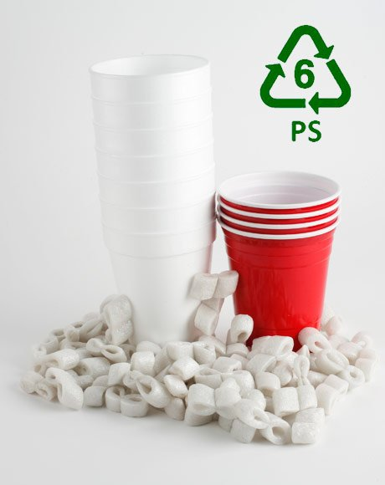
Види пластмас
Полістирол (PS)
Із полістиролу виготовляється одноразовий посуд, контейнери для їжі, стаканчики для йогуртів, дитячі іграшки, теплоізоляційні плити, сандвіч панелі, пакувальні таці для продуктів харчування в супермаркетах. Переваги: дешевизна, морозостійкість, легкість в переробці, хороший діелектрик. Недоліки: низька механічна міцність і хімічна нестійкість.

Slide 13
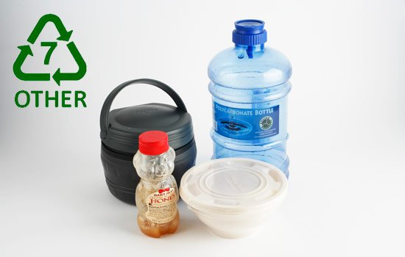
Види пластмас
OTHER або О — інші.
Небезпека для здоров'я та довкілля: в цю групу входять інші види пластмас, тому їх використання в побуті може бути пов'язане з небезпекою для вашого здоров'я.
Переробка: не підлягає.

Slide 14
Цікаві факти про пластик
Повинно пройти близько 450 років, перш ніж пластик почне розкладатися. Після цього пройде ще 50-80 років, поки він повністю не розкладеться. При нинішніх темпах виробництва цього матеріалу наша планета повністю покриється пластиком, перш ніж почнеться процес його розкладання.
У 1976 році середньостатистичний американець випивав близько 3,8 літрів бутильованої води. У 2006 році ця цифра склала 106 літрів.
Приблизно 40% від загального обсягу відходів з пластмаси у середньостатистичній американській сім’ї становлять пластикові пляшки.
90% ціни на воду у пляшках становить вартість самої пластмаси. Вода коштує лише 10% від цієї суми.
Середньостатистичний американець купує 167 пляшок води на рік.

Slide 15
Необхідно 90 мільйонів літрів нафти для виготовлення мільярда пластикових пляшок.
Всього 25 перероблених пляшок достатньо, щоб справити піджак для дорослої людини.
Європейці не особливо цікавляться переробкою пластмаси. На даний час у Європі переробляється лише 2,5% пластикових пляшок.
Це сумно, але залишається фактом. Щорічно світова рибна промисловість викидає в океан неймовірну кількість сміття з пластику. Кожного року у море потрапляють до 150000 тонн пластику, включаючи упаковки, мережі і буї. Це сміття викликає загибель багатьох морських тварин, які помилково приймають його за їжу. Загальне число загиблих тварин вже налічує близько мільйона особин. Викид сміття також призводить до утворення Великого Тихоокеанського сміттєвого острова, куди течії приносять весь пластик.
Щорічно виготовляється понад 13 мільярдів пластикових пляшок, що складає 300 штук на одного дорослого.
Утилізація однієї пластикової пляшки вивільняє енергію, достатню для того, щоб запалити 60 Вт лампочку і протримати її ввімкненою протягом 6 хв.

Slide 16
Переробка пластмаси дозволяє зберегти до 2/3 енергії необхідної для виробництва пластику з сировини.
4 з 5 пляшок у США зроблені з пластику.
Згідно з опитуваннями, 90% споживачів пластикових пакетів використовують їх повторно.
Зберігання та відвантаження води в пластикових пляшках є найменш енергозберігаючим методом, але тим не менш найпопулярнішим.

Slide 17
Дякую за увагу!

